Slide 1
Το Κουκλοθέατρο Στην Αφρική
.
.
.
Μαθήτρια Β’2 Γυμνασίου
Εκπαιδευτηρίων Γεωργίου Ζώη
Χριστίνα Μιχαέλα Κώνστα

Slide 2
Η γέννηση του κουκλοθεάτρου στην Αφρική μέσα από παραδοσιακούς (τοπικούς) μύθους Περισσότερες πληροφορίες στο : https://www.southworld.net/africa-puppet-theatre/
Σύμφωνα με έναν μύθο του λαού Ibibio της νοτιοανατολικής Νιγηρίας, το κουκλοθέατρο γεννήθηκε στη χώρα των νεκρών. Μια μέρα, ένας ζωντανός άνδρας κατέβηκε στη χώρα των νεκρών και είδε ένα από αυτά τα σόου. Όταν επέστρεψε στη χώρα των ζωντανών, τους δίδαξε αυτή την τέχνη. Ωστόσο, αυτό προκάλεσε τον θάνατό του.
Στην Αγκόλα, ένας θρύλος του Ambundu λέει για τον θάνατο μιας γυναίκας, η οποία όταν επρόκειτο να ταφεί, επανήλθε στη ζωή και άρχισε να μιλάει. Επέστρεψε στο χωριό της και πήγε στο σπίτι ενός σκαλιστή και πήρε στην κατοχή της ένα μικρό άγαλμα που το εμπότισε με μαγικές ουσίες. Ως αποτέλεσμα, η φιγούρα ζωντάνεψε και άρχισε να παράγει εικόνες που δείχνουν κρυμμένα αντικείμενα.
Στη Γουινέα, λέγεται ότι η γέννηση της μαριονέτας προκλήθηκε από την εμφάνιση ενός μυστηριώδους αντικειμένου ομιλίας που βρέθηκε στο νερό. Μια γυναίκα το πήγε στο χωριό και το έδειξε σε όλους εκεί, αλλά το μυστηριώδες αντικείμενο δεν μιλούσε. Μετά από αυτό, η γυναίκα αποφάσισε να διώξει τους άντρες. Το αντικείμενο άρχισε τότε να μιλάει, λέγοντας τη θλιβερή του ιστορία και πώς δεν είχε σύζυγο, με αποτέλεσμα να παραμείνει στο νερό.
Στο Μαλάουι, ένας θρύλος του Chewa λέει πώς ένας άντρας που δεν είχε παιδιά άρχισε να διαμορφώνει δύο μικρά αγαλματίδια από πηλό. Ένα βράδυ, ήρθαν στη ζωή και άρχισαν να συμπεριφέρονται σαν άνθρωποι. Αυτό συνεχίστηκε μέχρι που δεν υπάκουσαν την μητέρα τους και έφυγαν ακολουθώντας μέσω ενός μονοπατιού. Βράχηκαν από ένα σύννεφο και έγιναν για άλλη μια φορά ο πηλός από τον οποίο είχαν φτιαχτεί.

Slide 3
Τι είναι η Αφρικανική Μαριονέτα;
Που χρησιμοποιούνταν η Αφρικάνικη Μαριονέτα;
Ένας εκτεταμένος ορισμός της αφρικανικής μαριονέτας που προσφέρει η Esther A. Dagan είναι ο εξής: «ένα γλυπτό αντικείμενο μιας ανθρωπόμορφης ή/και ζωόμορφης εικόνας, αρθρωμένης ή μη, που χειρίζεται ο άνθρωπος σε ένα τελετουργικό ή κοσμικό δράμα, προκειμένου να εμψυχωθεί η ιστορία ενός χαρακτήρα σε έναν τραγικό, λυρικό ή σατιρικό διάλογο».
Οι μαριονέτες στην αφρικανική κοινωνία συνδέονται στενά με τις διάφορες λειτουργίες τους. Αυτές οι λειτουργίες και η σχετική σημασία τους στην κοινωνία χαρακτηρίζονται από την ιστορική διαδικασία που έφερε αυτά τα αντικείμενα από την παράδοση στον μοντερνισμό. Μπορούν να ομαδοποιηθούν κάτω από αυτές τις επικεφαλίδες:
τελετουργικές
ψυχαγωγικές
εκπαιδευτικές

Slide 4
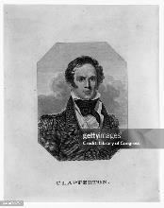
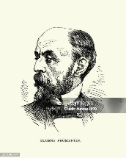
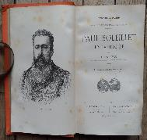
Σημαντικά πρόσωπα βεβαιώνουν την ύπαρξη του κουκλοθέατρου στην Αφρική από τις αρχές του 19^{ου} αιώνα
Οι τέχνες του κουκλοθέατρου ασκούνται στην Αφρική για πολύ μεγάλο χρονικό διάστημα, πιθανώς για αιώνες. Η τεκμηρίωση ξεκίνησε στις αρχές του 19ου αιώνα, το 1829, όταν ο Άγγλος Hugh Clapperton περιέγραψε μια εκπληκτική παράσταση κούκλας βόα που είδε στη Νιγηρία. Στη Σαχάρα, το 1853, ο ζωγράφος και συγγραφέας Eugène Fromentin συνάντησε δύο γερασμένους διασκεδαστές, πιθανώς καταγωγής Hausa, που ταξίδευαν από τον Νίγηρα ή τη Νιγηρία με τα μουλάρια τους, κουβαλώντας μια σειρά από μαριονέτες και μουσικά όργανα. Ο Γάλλος Paul Soleillet αναφέρει έναν θίασο τριών ατόμων «guignol» (γάντι-κούκλα) που ταξίδεψε με κανό στον ποταμό Νίγηρα το 1878.
Στα τέλη του αιώνα, η Γαλλική αποστολή της Σαχάρας του Foureau-Lamy ήταν μάρτυρες κουκλοθεάτρων στην Ιφερουάν και Zinder (Νίγηρας).
Στο πρώτο μισό του 20ού αιώνα, μαθαίνουμε για την ύπαρξη αφρικανικών μαριονετών μέσω του Maurice Delafosse στο Tehini (Ακτή Ελεφαντοστού) το 1908, μέσω του Άγγλου Douglas Alexander στην περιοχή του Borno στη Νιγηρία το 1910, μέσω των εθνογράφων και τη γλωσσική αποστολή Dakar-Djibouti στο Μάλι από το 1931 έως το 1933, και επίσης μέσω του Άγγλου R.E. Ellison, ο οποίος δημοσίευσε τα ευρήματά του το 1935 στο περιοδικό Nigerian Field.
Περισσότερες πληροφορίες στο : https://wepa.unima.org/en/africa/

Slide 5
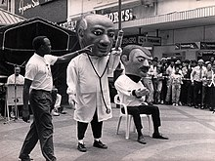
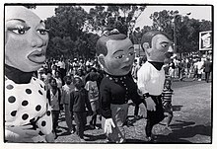
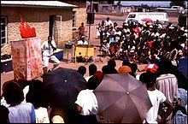
Το κουκλοθέατρο στην υπηρεσία της επιστήμης Puppets against AIDS
Στα τέλη της δεκαετίας του 1980, το Αφρικανικό Ερευνητικό και Εκπαιδευτικό Πρόγραμμα Κουκλοθέατρου (AREPP) ίδρυσε το «Puppets Against AIDS», ένα κουκλοθέατρο που επισκέφτηκε αφρικανικά χωριά και πόλεις για να ενθαρρύνει τα μέλη του κοινού να χρησιμοποιούν προφυλακτικά για την πρόληψη της μετάδοσης του HIV/AIDS.
Την 1η Δεκεμβρίου 1988, για να συμπέσει με την Παγκόσμια Ημέρα κατά του AIDS στο Johannesburg της Νότιας Αφρικής, ο εκπαιδευτικός και κουκλοπαίκτης Gary Friedman παρουσίασε το Puppets Against AIDS. O Friedman σπούδασε κουκλοθέατρο για έξι χρόνια στο International Institut de la Marionnette στο Charleville-Mézières της Γαλλίας, όπου συνάντησε τον μέντορά του, τον δημιουργό του Muppet, Jim Henson. Το Puppets Against AIDS, αποτελούνταν τελικά από 400 κουκλοπαίκτες. Η AREPP εκπαίδευσε επίσης συμμετέχοντες σε ομάδες επιτόπιας εργασίας για να σχεδιάσουν τις δικές τους κούκλες και να εκτελέσουν απλές παραστάσεις κουκλοθέατρου.
Η οργάνωση έκανε το κουκλοθέατρό της στο δρόμο προς χωριά και πόλεις στη Ζιμπάμπουε, τη Ζάμπια, την Κένυα, την Μποτσουάνα και τη Ναμίμπια. Ο Friedman, ο δημιουργός και ο αρχικός διευθυντής του Puppets Against AIDS, εκπαίδευσε Κενυάτες κουκλοπαίκτες να διαδώσουν το μήνυμα της πρόληψης του AIDS στις φτωχές και αγροτικές πόλεις της Κένυας, όπου οι κάτοικοι σπάνια είχαν πρόσβαση στην τηλεόραση.
Περισσότερες πληροφορίες στο : https://en.wikipedia.org/wiki/Puppets_Against_AIDS

Slide 6
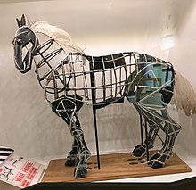
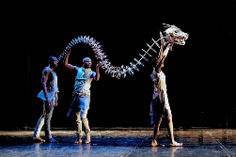
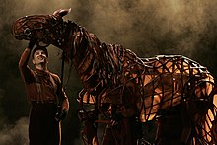
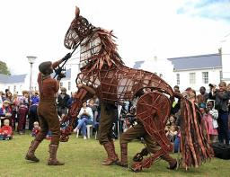
Η εξέλιξη του κουκλοθέατρου στην Αφρική Handspring Puppet Company
Η Handspring Puppet Company είναι μια εταιρεία παραστάσεων και σχεδίου κουκλοθέατρου που ιδρύθηκε το 1981 από τους Adrian Kohler, Basil Jones, Jon Weinberg και Jill Joubert, με έδρα το Κέιπ Τάουν της Νότιας Αφρικής.
Μερικές παραστάσεις τους :
Episodes of an Easter Rising
Ubu and the Truth Commission
Tall Horse
War Horse
Or You Could Kiss Me
Περισσότερες πληροφορίες στο site τους : https://www.handspringpuppet.com/ ή https://en.wikipedia.org/wiki/Handspring_Puppet_Company

